Slide 1



NHIỆT LIỆT CHÀO MỪNG
CÁC THẦY CÔ VỀ DỰ LỚP, THĂM LỚP
Toán lớp 2
Bài 39: Bảng nhân 2 (tiết 2)
Giáo viên : Phạm Thị Phương Thảo
Lớp: 2C
Trường : Tiểu học & THCS Trường Thành – An Lão
Năm học: 2023 - 2024

Slide 2




Khởi động

Slide 3


Slide 5
CHỦ ĐỀ 8
PHÉP NHÂN, PHÉP CHIA
BÀI 39
BẢNG NHÂN 2

Slide 6
Luyện tập

Slide 7

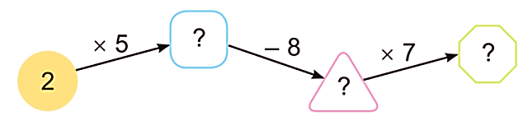
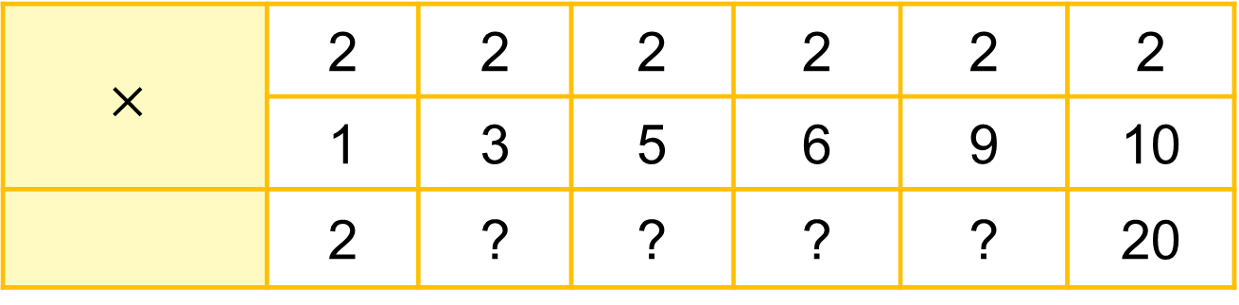
1
Số
?
a)
$$×$$ | 2 | 2 | 2 | 2 | 2 | 2
 | 1 | 3 | 5 | 6 | 9 | 10
 | 2 | ? | ? | ? | ? | 20
6
10
12
18
b)
10
14
2

Slide 8
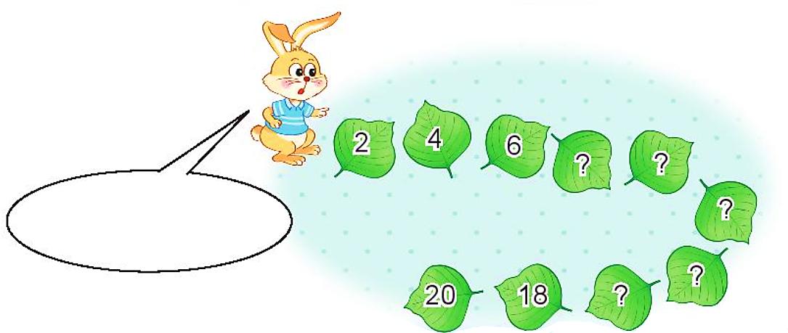
2
Đếm thêm 2 rồi nêu số còn thiếu.
8
10
Hai, bốn, sáu,..., mười tám, hai mươi.
12
14
16

Slide 9

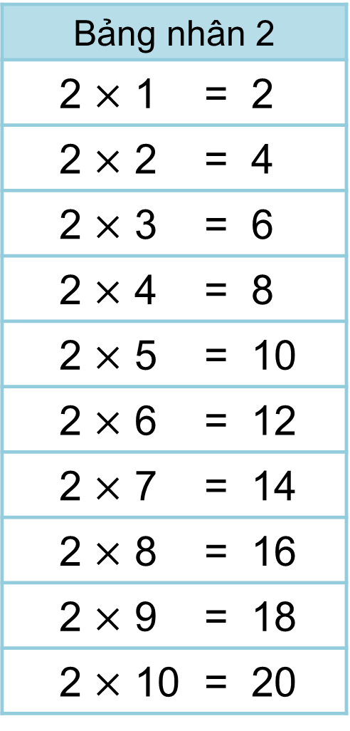
Bảng nhân 2
2 $×$ 1 = 2
2 $×$ 2 = 4
2 $×$ 3 = 6
2 $×$ 4 = 8
2 $×$ 5 = 10
2 $×$ 6 = 12
2 $×$ 7 = 14
2 $×$ 8 = 16
2 $×$ 9 = 18
2 $×$ 10 = 20

Slide 10
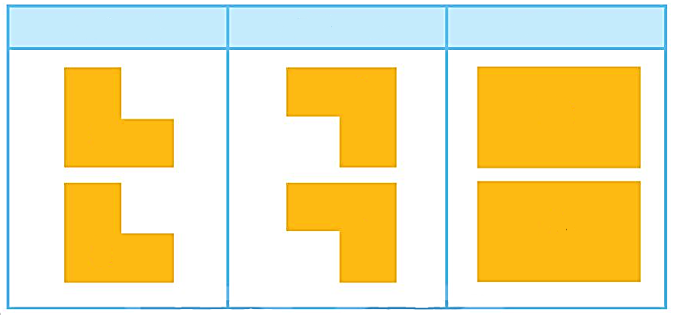
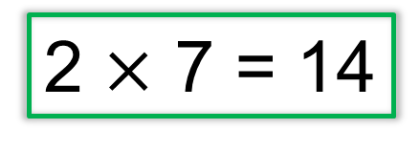
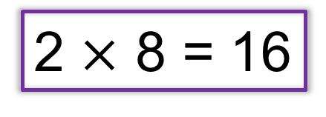
3
Từ các thừa số và tích dưới đây, em hãy lập các phép nhân thích hợp.
Thừa số
Thừa số
Tích
7
16
2
8
14
2
2 $×$ 8 = 16
2 $×$ 7 = 14

Slide 11



4
Một con cua có 2 cái càng.
a) 5 con cua có bao nhiêu cái càng?
b) 7 con cua có bao nhiêu cái càng?
Bài giải
Bài giải
Số càng của 5 con cua là:
Số càng của 7 con cua là:
?
?
14
?
10
2
7
?
5
?
$×$ = (cái càng)
2 $×$ = (cái càng)
?
?
10
14
Đáp số: cái càng.
Đáp số: cái càng.

Slide 12

Chúc các thầy cô mạnh khoẻ,
các em học sinh chăm ngoan, học giỏi.

